Slide 1
La inferencia en la comprensión lectora

Slide 2
Objetivos de la unidad
Mejorar los niveles inferenciales para lograr la lectura comprensiva de diferentes tipos de textos.
Convertir el pensamiento inferencial con una estrategia de comprensión lectora autorregulada y autónoma.
Desarrollar un trabajo sistemático de entrenamiento inferencial con ejercicios que permitan potenciar el pensamiento de manera secuencial.

Slide 3
Responda las siguientes preguntas
¿Qué significa para usted inferir?
Según su experiencia ¿Qué procesos requiere la inferencia por parte del lector?
¿Cuáles son las principales dificultades para realizar inferencias ?

Slide 4
«Representaciones mentales que el lector construye al tratar de comprender el texto leído».
«Cualquier información que se extrae del texto y que no está explícitamente expresada en él».
- Conectar saberes anteriores.
- Construir puentes de información ya leída y la de nuestro conocimiento previo ya consolidado».
Dificultades para:
- Identificar ideas principales de un texto.
- Definir los propósitos del autor y del texto.
- Realizar lectura relacional.
- Inferir secuencias.

Slide 5
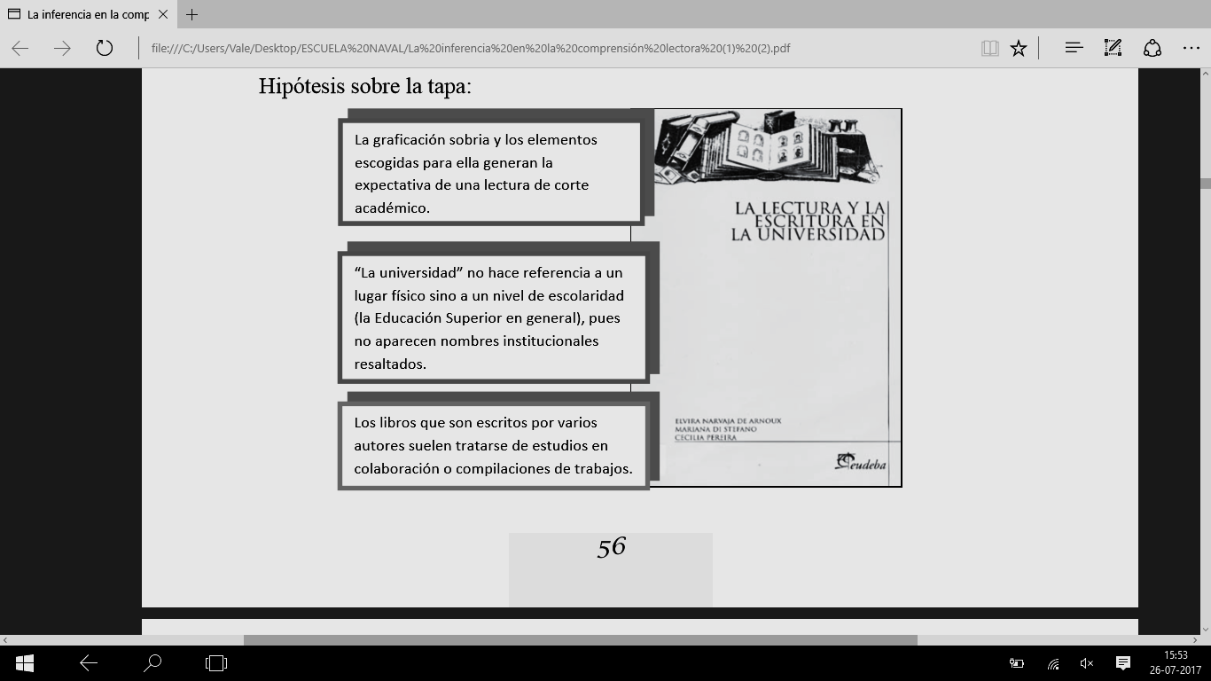
Observemos el siguiente ejemplo (paratexto)
Realice a lo menos 3 inferencias a partir de la portada del texto.

Slide 6
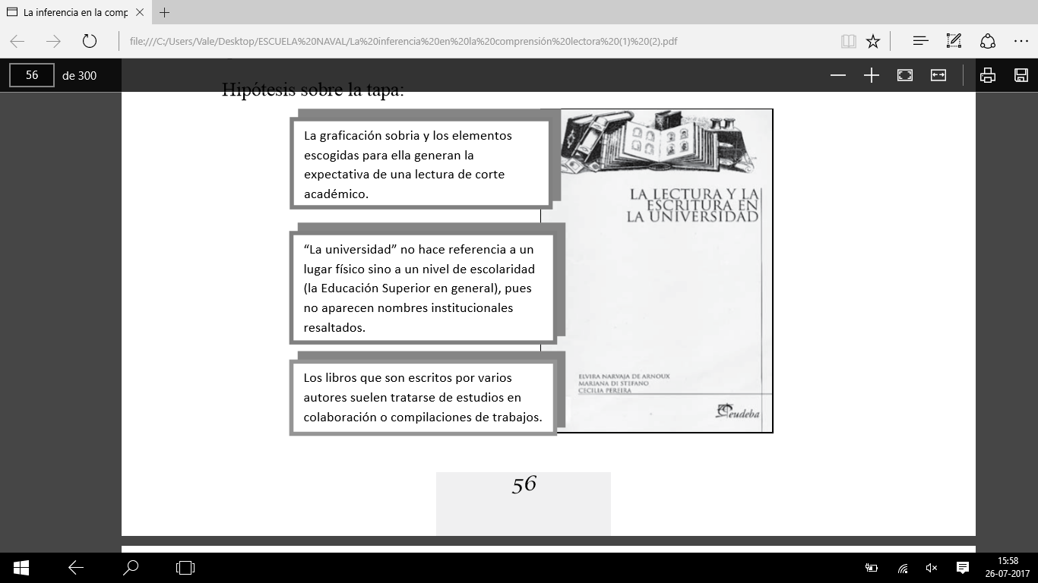

Slide 7
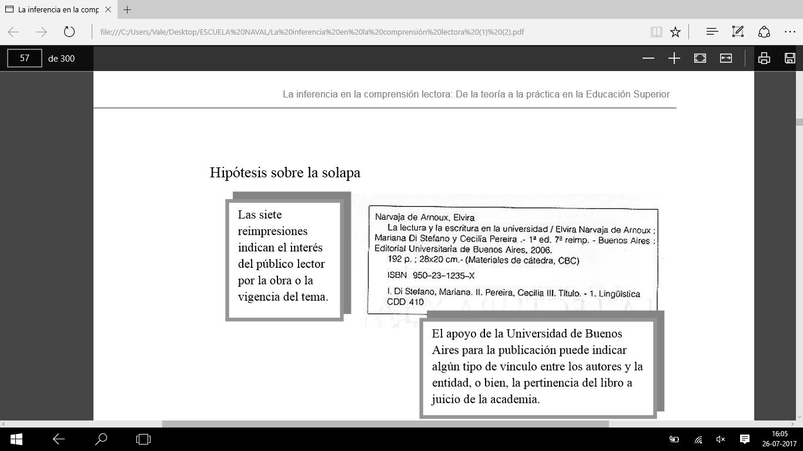
Realice dos inferencias a partir de la solapa del texto

Slide 8


